Slide 1
Spijsverteringsstelsel
Tumoren

Slide 2
Tumoren
(Lipkanker, tongkanker)
Slokdarmkanker: oesofaguscarcinoom
Maagkanker
Darmpoliepen
Darmkanker: coloncarcinoom
Leverkanker: hepatocellulaircarcinoom
Pancreascarcinoom

Slide 3
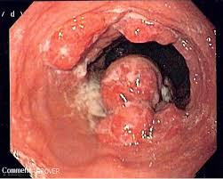
Oesofaguscarcinoom
Roken en alcohol spelen een rol
S: vast voedsel wil niet goed zakken
Het voedsel blijft steken
Later geeft ook drinken klachten
Onderzoek: oesofagoscopie
Prognose slecht vanwege de al
opgetreden metastasering

Slide 4
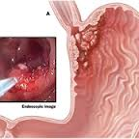
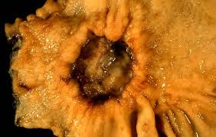
Maagkanker
Vooral bij oude mensen
Vaak in een ulcus voorkomend
Helicobacter pylori speelt een rol bij het ontstaan

Slide 5
Maagkanker symptomen
Eetlust neemt af
Tijdens eten snel een vol gevoel krijgen
Moe
Afvallen
Occult bloedverlies
Anemie
Grote bloeding: hematemesis en melaena

Slide 6
Onderzoek en behandeling
Gastroscopie met bioptafneming
Therapie:
Soms grote operatie vaker
Uitzaaiing naar de lever
5 jaarsoverleving is laag
Tumor wordt vaak te laat ontdekt

Slide 7
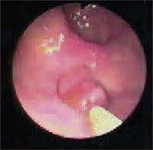
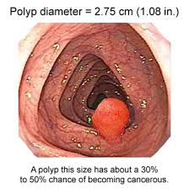
Darmpoliepen
Zitten vooral in de dikke darm
Vooral bij mensen boven de 50 jaar
Erfelijke factoren spelen een rol bij het ontstaan
Voeding is waarschijnlijk ook van invloed

Slide 8
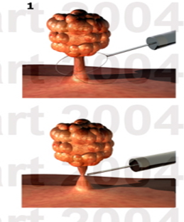
Klachten en onderzoek/behandeling
Vaak geen klachten
Soms bloeding
Groot: veranderingen in de ontlasting: diarree, obstipatie
Onderzoek
Rectaal toucher(HA)
Coloscopie,
tevens verwijdering

Slide 9
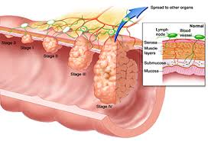
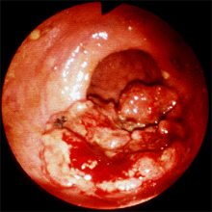
Coloncarcinoom
Voorstadia: poliep of een adenoom
Erfelijkheid speelt een rol
Vetrijke ,vezelarme voeding speelt mogelijk een rol

Slide 10
Symptomen colonCA
Afhankelijk van de plaats van de tumor
Opstijgende deel:
ijzergebreksanemie
Dalende deel:
  veranderingen in het ontlastings-patroon: diarree \ obstipatie
  Rectum: loze aandrang met bloed en slijmverlies
  Metastasering naar de lever: icterus

Slide 11
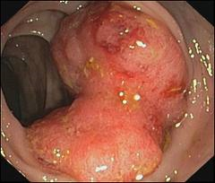
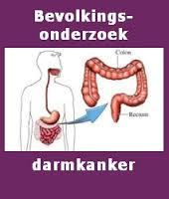
Onderzoeken en Behandeling
Onderzoeken
Rectaal toucher
Coloscopie +biopsie
Behandeling:
Operatie
Vroege opsporing van belang
i.v.m. overlevingskans

Slide 12
Hepatocellulair carcinoom
Risicofactoren: - cirrose op basis van o.a. alcoholgebruik, hepatitis C,PBC
-Chronische hepatitis B
Leverkanker meestal door metastasering en vooral vanuit darmkanker

Slide 13
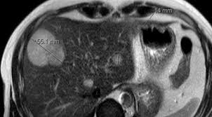
Onderzoeken
Ctscan
Echoscopie der \ met contrast
MRI

Slide 14
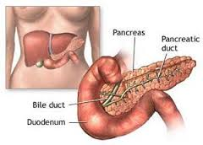
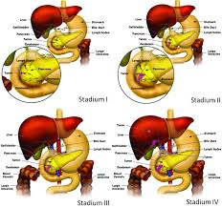
Pancreas

Slide 15
Pancreas carcinoom
De meest voorkomende klachten zijn:
- minder eetlust
- misselijkheid
- zeurende pijn in de buik
- zeurende pijn in de rug
- een verstoord ontlastingspatroon
- gewichtsverlies
Als de tumor de galwegen dichtdrukt, kan er geelzucht optreden. De ontlasting is hierbij vaak lichtgekleurd en de urine is erg donker. In een later stadium van de ziekte kan jeuk, braken, ernstige vermoeidheid en vetdiarree ontstaan.

Slide 16
Onderzoeken
Bloedonderzoek: leverfuncties, icterus
Punctie \ biopsie
Echografie
CT
MRI
ERCP
laparoscopie

Slide 17
Therapie
Curatief: operatie
Deze tumor wordt vaak te laat ontdekt. Patiënt heeft nog een gemiddelde levensduur van 6 – 9 maanden
Palliatief: operatie, stentplaatsing, chemotherapie, bestraling of combinaties

